Slide 1

Ambil Nilai Mengumpulkan Informasi Dengan Search Engine
Oleh Ilham Setia Bhakti, S. Kom.

Slide 2







*Kamu

Slide 3
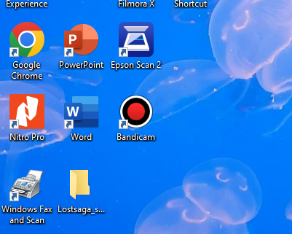
Silahkan Buka Google Chrome dan Word

Slide 4
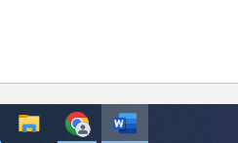
Pastikan Dua Program Ini Terbuka

Slide 5
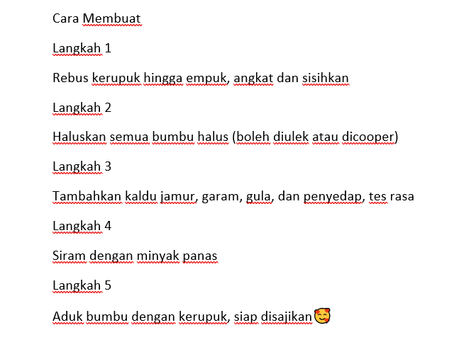
Cari Informasi Tentang “Cara Membuat Seblak Rafael”

Slide 6

2. Cari Gambar “Logo MU”

Slide 7
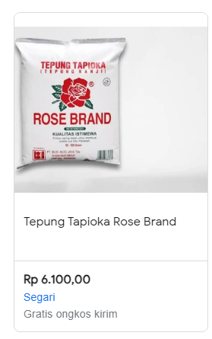
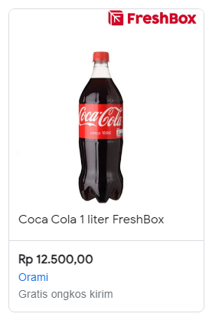
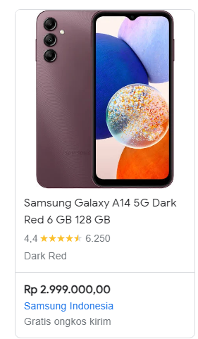
3. Cari Harga Barang Tersebut

Slide 8
3. Cari Harga Barang Tersebut

Slide 9
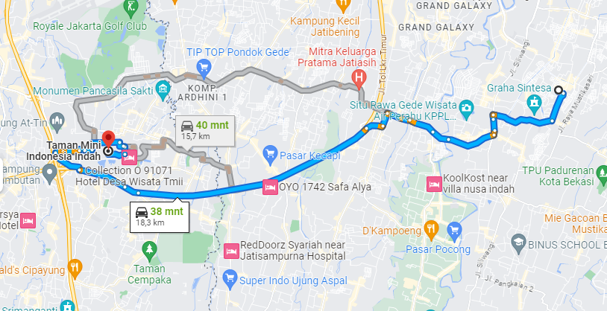
Berapa lama waktu yang dibutuhkan dari SMP PGRI ke Taman Mini Indonesia Indah?

